Slide 1
INWESTYCJA W EDUKACJĘ POLSKICH DZIECI

Slide 2
Szeroki katalog wsparcia dla rodzin
NOWOŚĆ: świadczenie dobry start
świadczenie wychowawcze 500+
kompleksowa oferta wsparcia z programu „Za życiem”
świadczenia rodzinne
świadczenie z funduszu alimentacyjnego

Slide 3
Program „Dobry Start”
to realizacja deklaracji Premiera RP Mateusza Morawieckiego, który zapowiedział wsparcie rodzin w ponoszeniu wydatków związanych z rozpoczęciem roku szkolnego
to kolejny komponent prowadzonej przez rząd kompleksowej i długofalowej polityki rodzinnej
to inwestycja w edukację polskich dzieci
to wyrównywanie szans edukacyjnych dzieci niezależnie od kapitału kulturowego, społecznego i materialnego rodziny
to 300 złotych jednorazowego wsparcia co roku dla wszystkich uczniów rozpoczynających rok szkolny bez względu na dochód rodziny
Program „Dobry Start” to inwestycja w edukację polskich dzieci oraz w rodzinę
będącą fundamentem silnego państwa opartego na kapitale ludzkim

Slide 4
Program „Dobry Start”
4,6 mln uczniów
rozpoczynających rok szkolny otrzyma
wsparcie z programu „Dobry Start”

Slide 5
Dla kogo wsparcie?
świadczenie dobry start przysługuje na wniosek, raz w roku, w związku z rozpoczęciem roku szkolnego do ukończenia:
przez dziecko lub osobę uczącą się 20. roku życia
przez dziecko lub osobę uczącą się 24. roku życia – w przypadku niepełnosprawnych dzieci lub osób uczących się
świadczenie przysługuje dla dziecka lub osoby uczącej się w:
szkole podstawowej, dotychczasowym gimnazjum
szkole ponadpodstawowej i dotychczasowej szkole ponadgimnazjalnej
szkole artystycznej, w której jest realizowany obowiązek szkolny lub nauki
w młodzieżowym ośrodku socjoterapii, specjalnym ośrodku szkolno-wychowawczym, specjalnym ośrodku wychowawczym oraz ośrodku rewalidacyjno-wychowawczym
Świadczenie nie przysługuje na: dzieci uczące się w przedszkolu, dzieci
realizujące roczne przygotowanie przedszkolne (tzw. zerówka) w przedszkolu
lub szkole oraz osoby uczące się w szkole policealnej i szkole dla dorosłych.

Slide 6
Jak dostać świadczenie?
wniosek o świadczenie dobry start może złożyć:
mama, tata lub opiekun dziecka
rodzic zastępczy, osoba prowadząca rodzinny dom dziecka lub dyrektor placówki opiekuńczo-wychowawczej - w przypadku dzieci, które przebywają w pieczy zastępczej
przykładowy wzór wniosku został opublikowany na stronie Ministerstwa Rodziny, Pracy i Polityki Społecznej
Wniosek o świadczenie dobry start można złożyć online już od 1 lipca!

Slide 7
Gdzie złożyć wniosek?
obsługa programu „Dobry Start” w gminach i powiatach
składanie wniosków o świadczenie dobry start w tych samych miejscach, gdzie wnioski o 500+: urząd miasta lub gminy, ośrodek pomocy społecznej, a w przypadku dzieci przebywających w pieczy zastępczej - powiatowe centrum pomocy rodzinie
samorząd może wyznaczyć inną jednostkę do przyjmowania wniosków
program „Dobry Start” został pozytywnie zaopiniowany przez Komisję Wspólną Rządu i Samorządu

Slide 8
Kiedy złożyć wniosek o świadczenie dobry start?
Online od 1 lipca przez:
stronę Ministerstwa Rodziny empatia.mrpips.gov.pl
bankowość elektroniczną
ponad 30% wniosków o świadczenie 500+ składano online
ponad 90% z nich złożono przez bankowość elektroniczną
Wniosek o świadczenie dobry start należy złożyć do 30 listopada!
Wniosek złożony po tym terminie nie zostanie rozpatrzony.

Slide 9
Kiedy złożyć wniosek o świadczenie dobry start?
W wersji papierowej od 1 sierpnia
Wniosek o świadczenie dobry start należy złożyć do 30 listopada!
Wniosek złożony po tym terminie nie zostanie rozpatrzony.

Slide 10
Wnioski online o świadczenia dla rodzin
Ważne! Od 1 lipca rodziny mogą złożyć ONLINE wniosek o wszystkie świadczenia dla rodzin!

Slide 11
Kiedy pomoc trafi do rodziny?
im wcześniej złożony wniosek, tym szybciej wypłacone świadczenie
złożenie wniosku w lipcu lub sierpniu to gwarancja wypłaty świadczenia nie później niż do 30 września
2 miesiące na rozpatrzenie wniosków złożonych od września do listopada
Wniosek o świadczenie dobry start należy złożyć do 30 listopada!
Wniosek złożony po tym terminie nie zostanie rozpatrzony.

Slide 12
„Dobry Start” – liczby i finanse
wsparcie dla 4,6 mln dzieci
3,4 mln rodzin
ok. 1,4 mld zł w 2018 r.
koszty obsługi programu: 46,4 mln złotych
Wykorzystanie rozwiązań organizacyjnych i teleinformatycznych
sprawdzonych w realizacji programu „Rodzina 500+”

Slide 13
Łatwa procedura
bez wydawania i doręczania decyzji administracyjnej, z wyjątkiem: odmowy przyznania świadczenia oraz ustalenia nienależnie pobranego świadczenia
informacja o przyznaniu świadczenia na adres e-mail podany we wniosku
możliwość osobistego odbioru informacji w razie braku adresu e-mail
nieodebranie informacji nie wstrzymuje wypłaty świadczenia
koszty obsługi dla gminy i powiatu: 10 zł za ustalenie świadczenia dla dziecka, 80% na wynagrodzenie pracownika
środki na obsługę programu już dostępne
świadczenie dobry start nie podlega koordynacji systemów zabezpieczania społecznego w UE

Slide 14
Warto pamiętać!
świadczenie dobry start:
jest zwolnione od podatku i nie podlega egzekucji
nie wlicza się do dochodu przy ustalaniu prawa do świadczeń z innych systemów wsparcia: z pomocy społecznej, funduszu alimentacyjnego programu Rodzina 500+, świadczeń rodzinnych

Slide 15
Akcja informacyjna dot. świadczenia dobry start
akcja informacyjna w szkołach (ulotki, plakaty)
akcja informacyjna w regionach
podręcznik dla samorządów przygotowany przez Ministerstwo Rodziny, Pracy i Polityki Społecznej
infolinia dla samorządów w resorcie rodziny od 11 czerwca
infolinie w urzędach wojewódzkich
informacje o programie na www.mrpips.gov.pl/DobryStart
akcja informacyjna urzędów wojewódzkich, samorządów

Slide 16
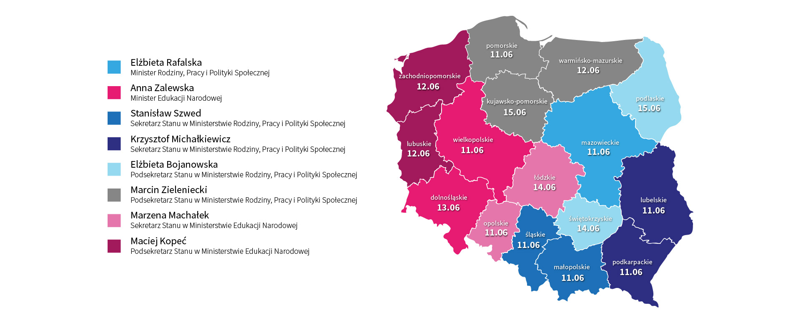
Harmonogram akcji informacyjnej w regionach

Slide 17
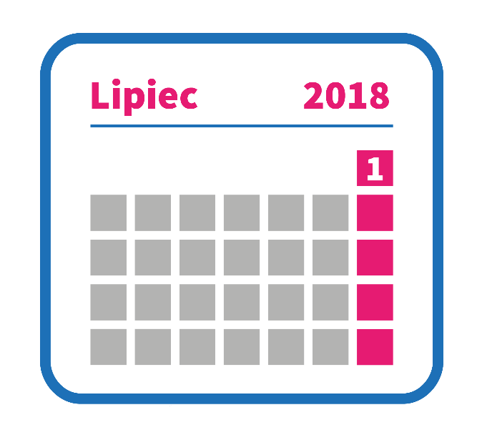
Wniosek online od 1 lipca o świadczenie dobry start
przez stronę Ministerstwa Rodziny empatia.mrpips.gov.pl
przez bankowość elektroniczną
Wniosek online to ułatwienie dla rodziców i opiekunów w składaniu wniosku o świadczenie.
To oszczędność czasu dla samorządu.

Slide 18
www.mrpips.gov.pl/DobryStart

